Slide 1
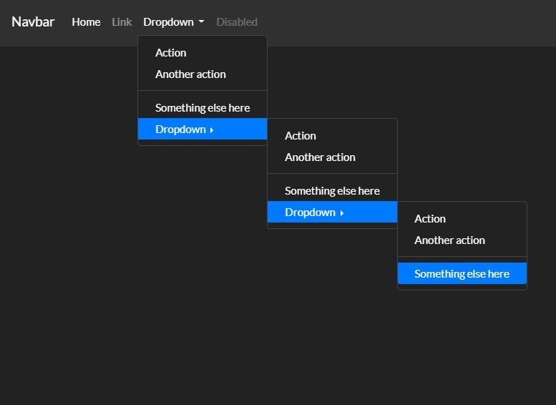

Web Front End cho người mới Phần 6 – Menu Đa Cấp

Slide 2
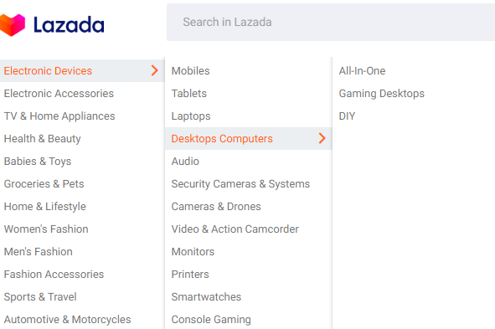
Menu Đa cấp
Trong trường hợp menu có nhiều item thì cần bổ sung thêm nhiều cấp để hiển thị.
Một item sẽ chứa các item con liên quan đến nhau.
Người dùng muốn xem item con thì cần hover lên item cha (dùng CSS) hoặc click vào item cha (dùng Javascript).

Slide 3
Chú ý khi code menu đa cấp
fffdfdfdf
Menu đa cấp thường sử dụng thẻ <ul> và <li> vì nó thể hiện 1 danh sách các item (List) và có phân cấp rõ ràng.
Khi làm menu đa cấp có hiệu ứng hover thì cần chú ý khoảng cách giữa phần hiển thị và phần có thể hover nếu không sẽ gây khó khăn cho người dùng.
Hiện tại đa số menu đa cấp dùng sự kiện click chuột thay vì hover (sử dụng Javascript) để hoạt động tốt được cả trên mobile.

Slide 4
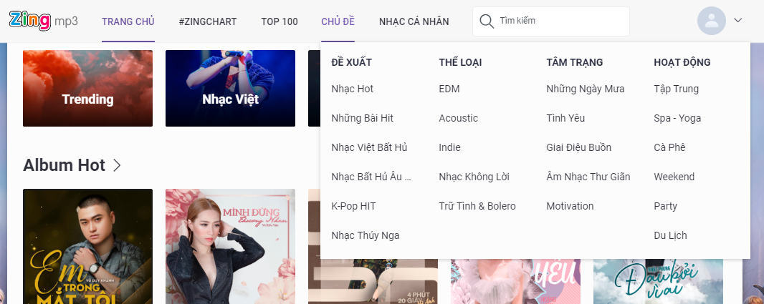
Một số loại menu đa cấp

Slide 5
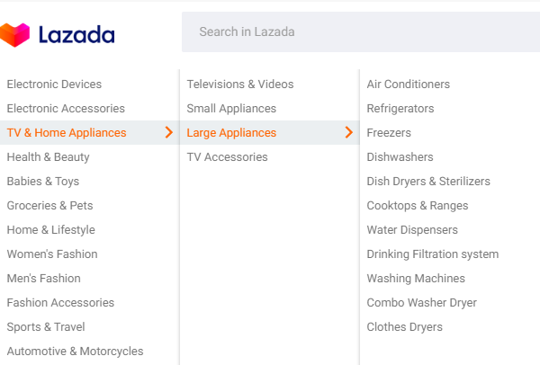
Một số loại menu đa cấp

Slide 6
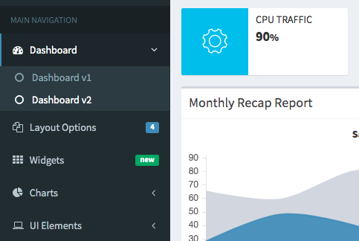
Một số loại menu đa cấp

Slide 7
Bài Tập Thực Hành

Slide 8
Bài tập thực hành
Tạo menu đa cấp tương tự các trang sau (không cần đủ hết item nhưng phải đủ số cấp):
https://zingmp3.vn
https://lazada.vn

Slide 9
Bài Tập Về Nhà
Ôn lại toàn bộ lý thuyết đã học.
Làm lại toàn bộ Quiz các bài đã học trong giáo trình Online.

